Slide 1

MathKGZ --
2 орундуу ондуктар – көбөйтүү жана бөлүү – Жыдымай!
Окуучулар суроолорго эң тез жооп берүү үчүн мелдешет (бирге бир, командалары менен, өз орундарында же алдыңкы орунда).
Окуучулар доскага же өз дептерге жазып корсото алышат.
Өтө татаал/жеңил суроо слайддарын алдын ала өчүрүп салыңыз.
Музыканы баштоо үчүн каалаган жерди чыкылдатыңыз, андан кийин суроону көрсөтүү үчүн "Өттү" чыкылдатыңыз, анан жоопту көрсөтүү үчүн кайра басыңыз.
Бул оюнда үн бар!

Slide 2


Жыдымай !
Ондуктарды көбөйтүү & бөлүү

Slide 3
Туура жооп = 1 упай
Эң тез! = 1 упай

Slide 4
Даярсызбы?
Кеттик

Slide 5
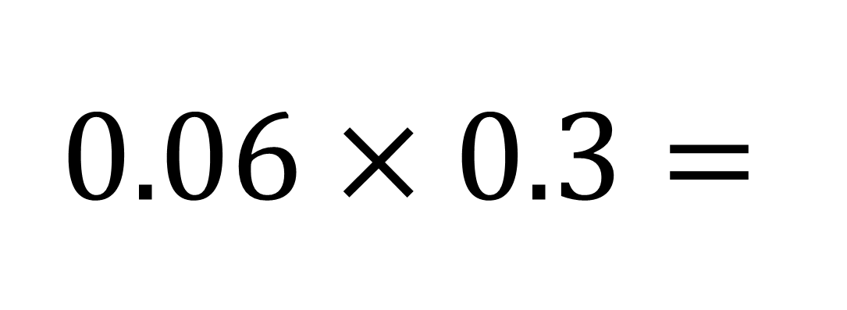
$$0.06×0.3=$$
0.018

Slide 6
Даярсызбы?
Кеттик

Slide 7
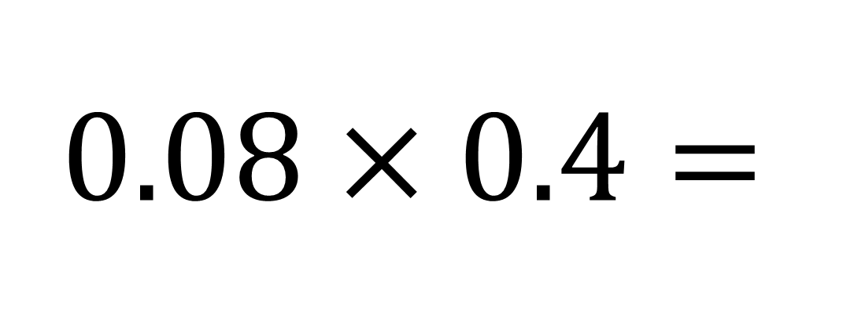
$$0.08×0.4=$$
0.032

Slide 8
Даярсызбы?
Кеттик

Slide 9
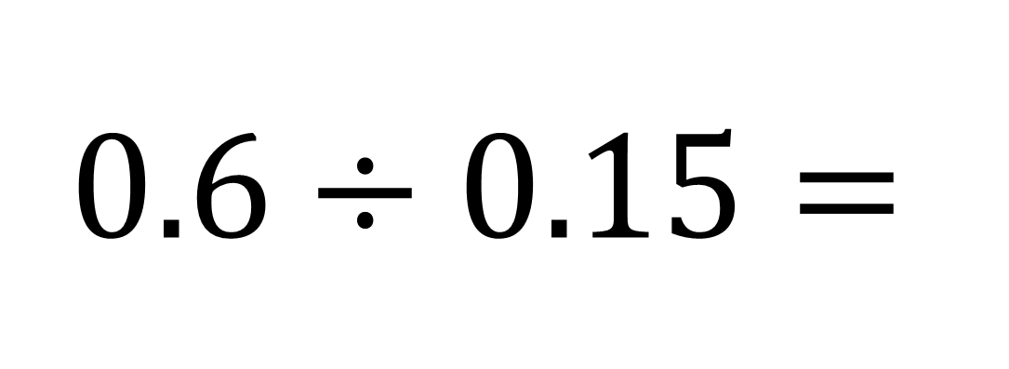
$$0.6÷0.15=$$
4

Slide 10
Даярсызбы?
Кеттик

Slide 11
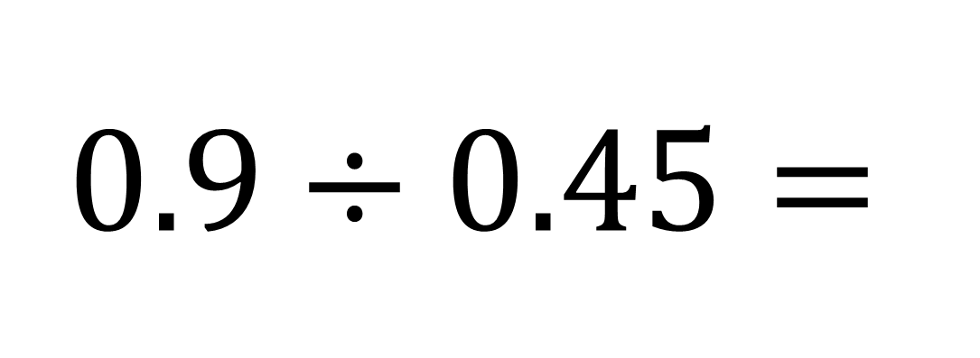
$$0.9÷0.45=$$
2

Slide 12
Даярсызбы?
Кеттик

Slide 13
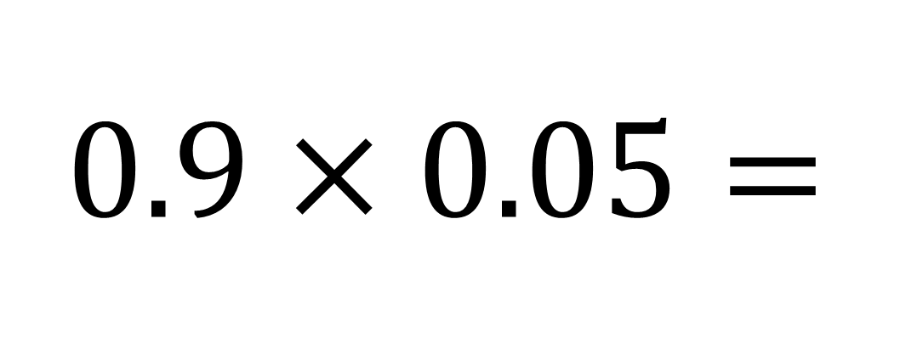
$$0.9×0.05=$$
0.045

Slide 14
Даярсызбы?
Кеттик

Slide 15
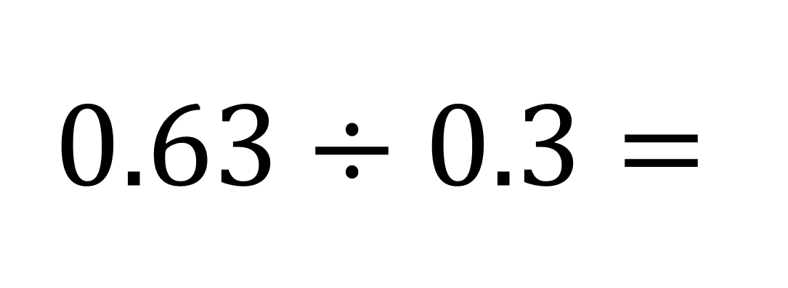
$$0.63÷0.3=$$
2.1

Slide 16
Даярсызбы?
Кеттик

Slide 17
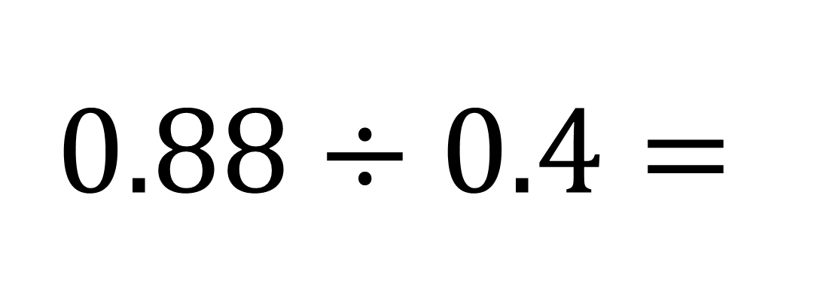
$$0.88÷0.4=$$
2.2

Slide 18
Даярсызбы?
Кеттик

Slide 19
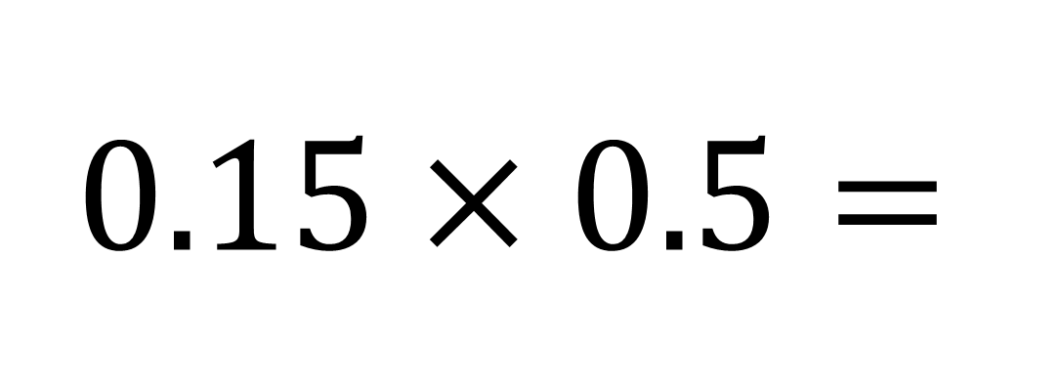
$$0.15×0.5=$$
0.075

Slide 20
Даярсызбы?
Кеттик

Slide 21
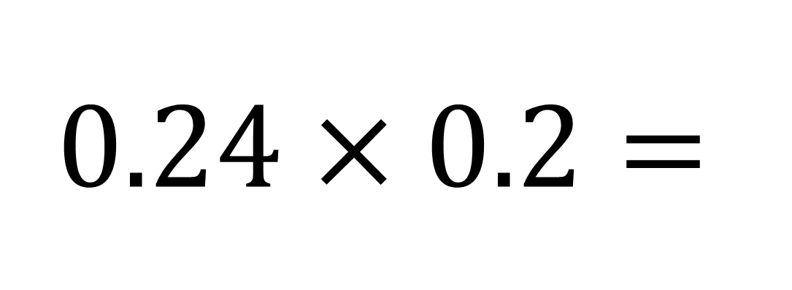
$$0.24×0.2=$$
0.048

Slide 22
Даярсызбы?
Кеттик

Slide 23
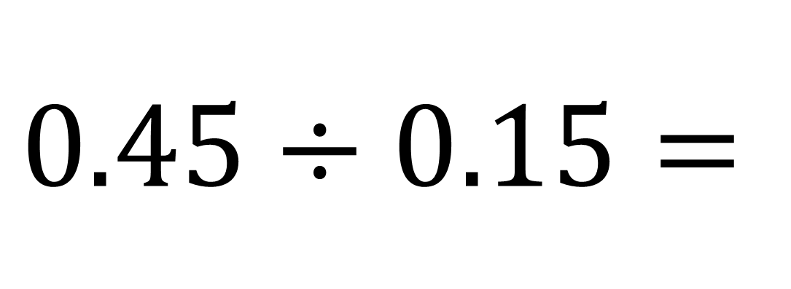
$$0.45÷0.15=$$
3

Slide 24
Даярсызбы?
Кеттик

Slide 25
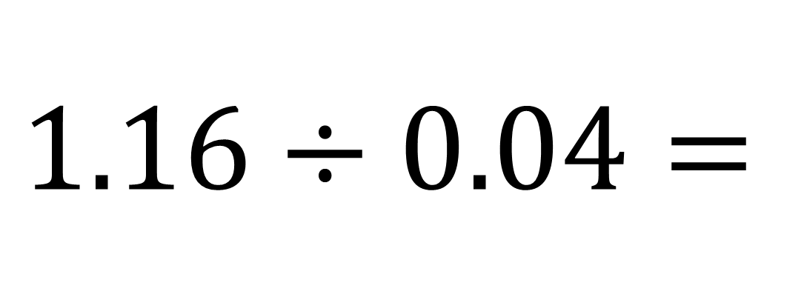
$$1.16÷0.04=$$
29

Slide 26
Даярсызбы?
Кеттик

Slide 27
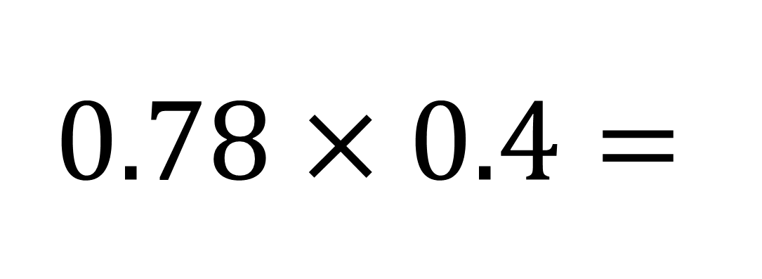
$$0.78×0.4=$$
0.312

Slide 28
Даярсызбы?
Кеттик

Slide 29
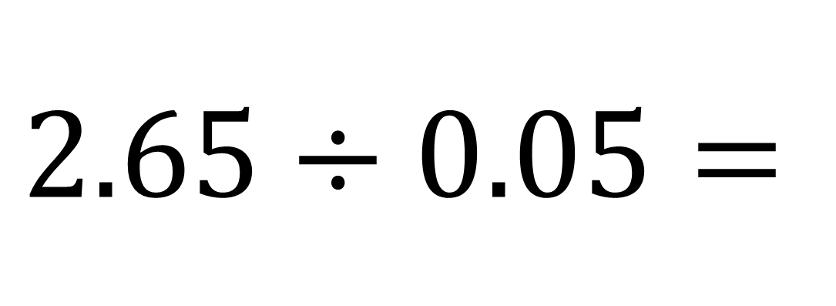
$$2.65÷0.05=$$
53

Slide 30
Даярсызбы?
Кеттик

Slide 31
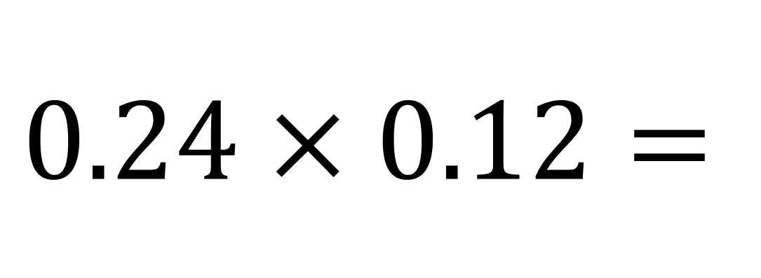
$$0.24×0.12=$$
0.0288

Slide 32
Даярсызбы?
Кеттик

Slide 33
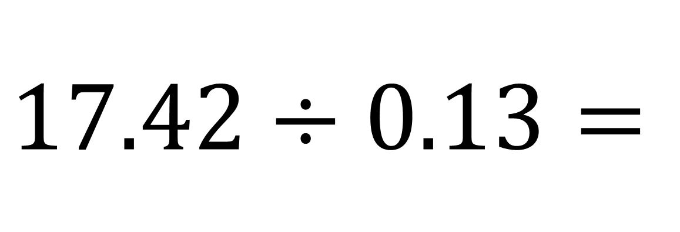
$$17.42÷0.13=$$
134

Slide 35
Суроолор барбы?
Комментарийлер?
Сунуштар?
…же ката таптыңызбы!?
Турдуу пикирлер учун ыраазычылык билдиребиз.
Сураныч, электрондук кат жөнөтүңүз:
mathematicskgz@gmail.com

